Slide 1
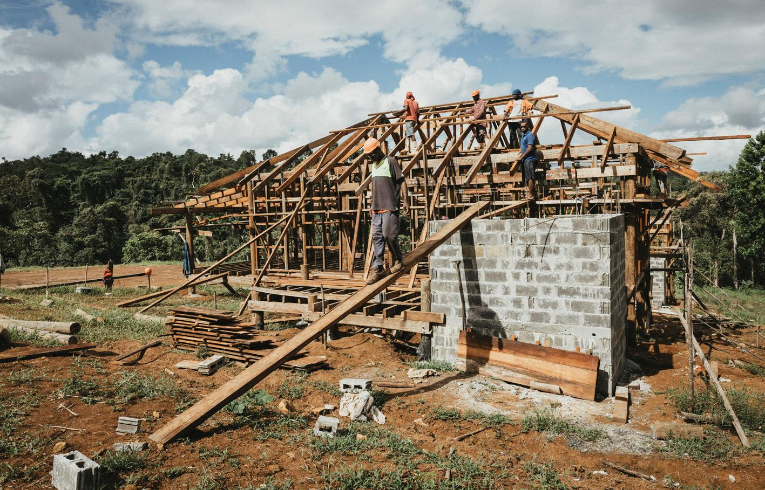
Fidschi
Sicher vor dem Sturm
Notes:
1

Slide 2

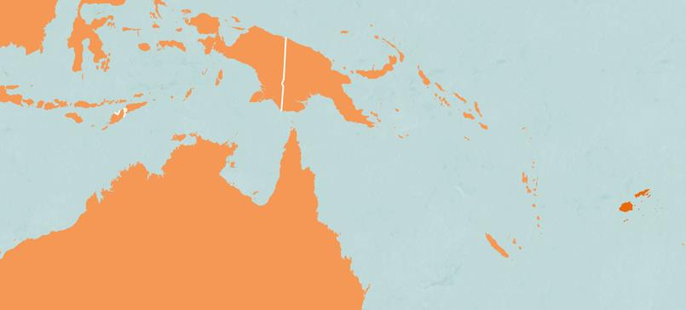
Fidschi
Fidschi Deutschland
Fläche in km² 18.274 357.022
Bevölkerung in Millionen 1,0 84,1
Bevölkerungsdichte in Einwohner/km² 52,0 235,6
Mittleres Alter in Jahren 31,6 46,8
Anteil ländlicher Bevölkerung in % 41,3 22,2
Säuglingssterblichkeit in % 1,0 0,3
Kinder pro Frau im Durchschnitt 2,2 1,6
Ärztedichte in Ärzt:innen/10.000 Einw. 8 45
Anteil untergewichtiger Kinder in % 4,6 0,5
Jugendarbeitslosigkeit in % 15,2 6,0
Bruttosozialprodukt in $/Kopf 12.617 63.600
Quelle: CIA World Factbook (2025)
VANUA LEVU
Cogea
VITI LEVU
FIDSCHI
Suva
INDONESIEN
PAPUA NEUGUINEA
FIDSCHI
AUSTRALIEN
Notes:
2

Slide 3
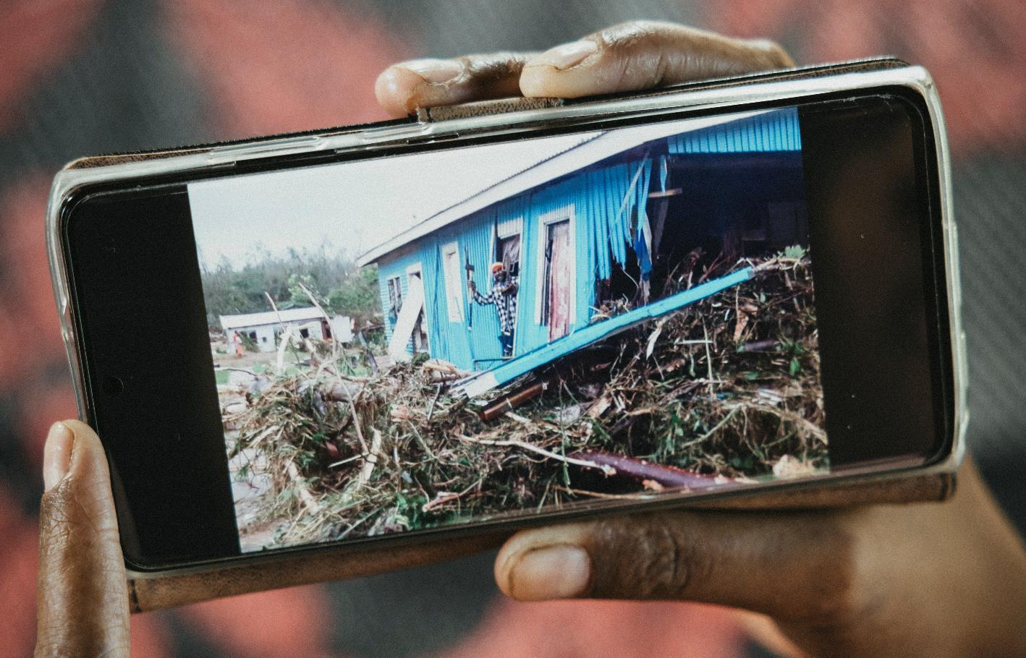
Aufgrund des Klimawandels treten tropische Wirbelstürme immer häufiger auf. Ende 2020 hinterließ der Zyklon Yasa auf Vanua Levu eine Schneise der Verwüstung.

Slide 4
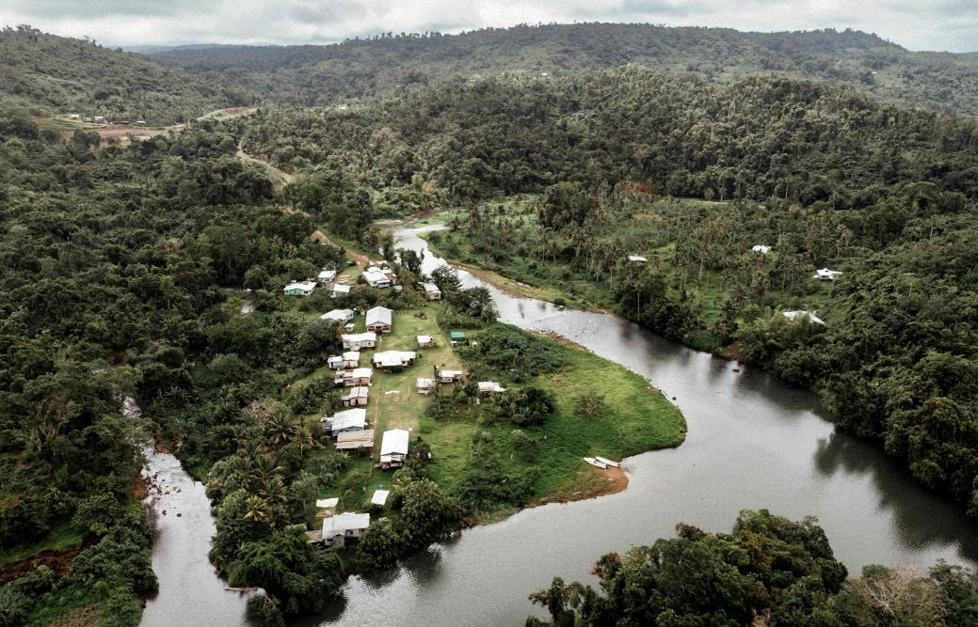
Besonders stark betroffen war das Dorf Cogea. Der anschwellende Wainunu-Fluss schwemmte die Häuser und die Lebensgrundlage der meisten Menschen weg.

Slide 5
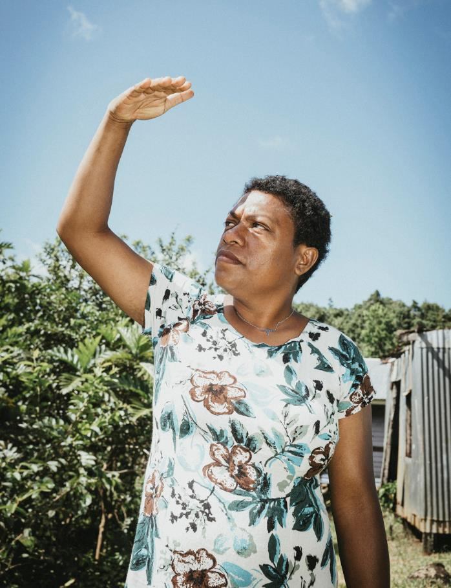
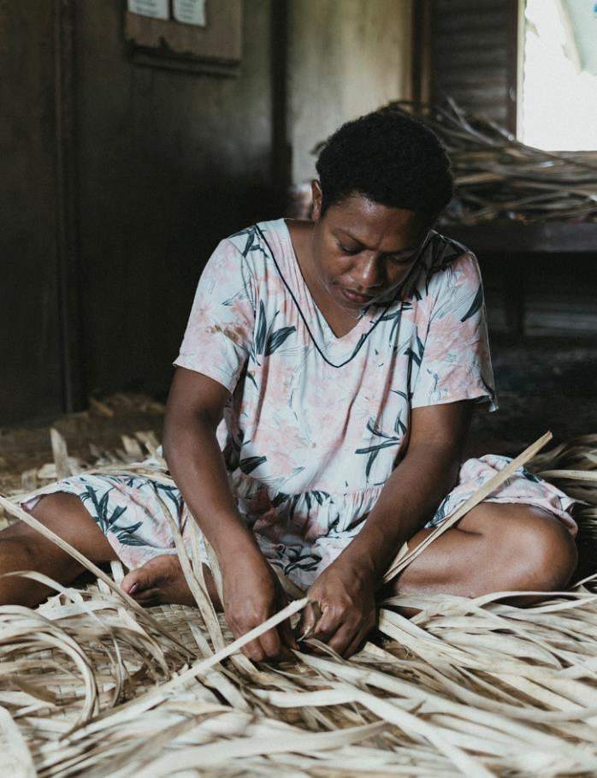
„Diese Nacht werde ich nie vergessen“, erzählt Luisa Curuki. „Das Wasser stand bis unters Dach.“ Küchenhäuschen, Kleidung und Geschirr rissen die Fluten mit sich.

Slide 6
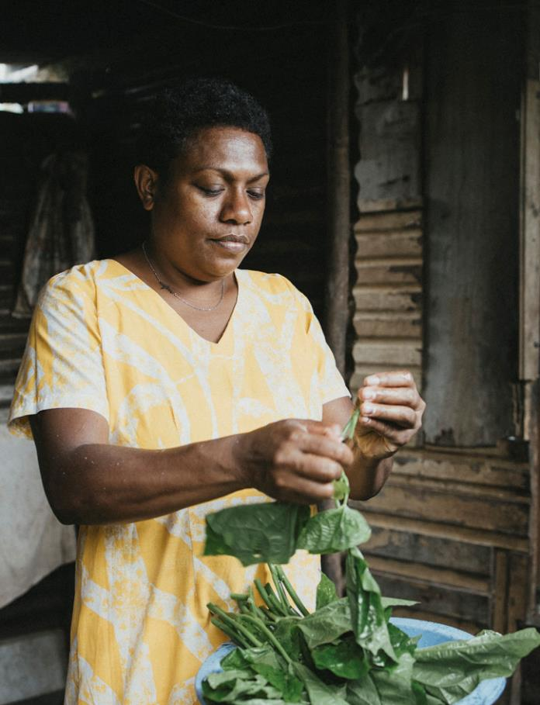
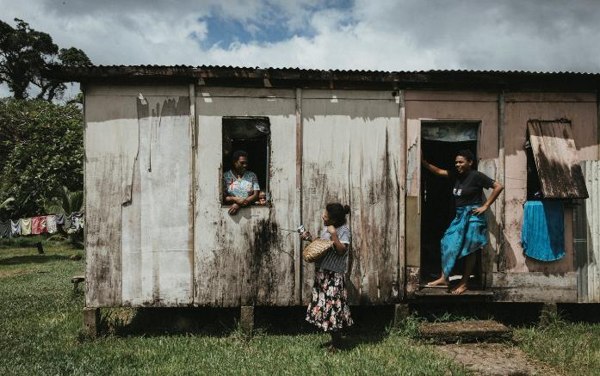
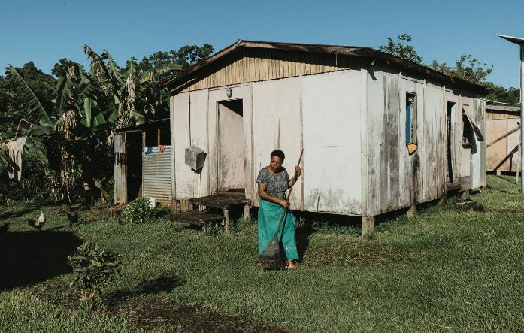
Jahre später ist ihr Haus notdürftig mit etwas Wellblech und Nägeln repariert. An den Wänden kriecht Schimmel empor. Ihre Notdurft verrichtet die Familie im Busch.

Slide 7
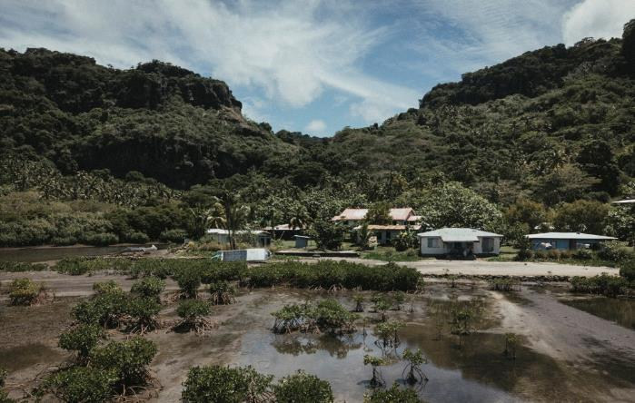
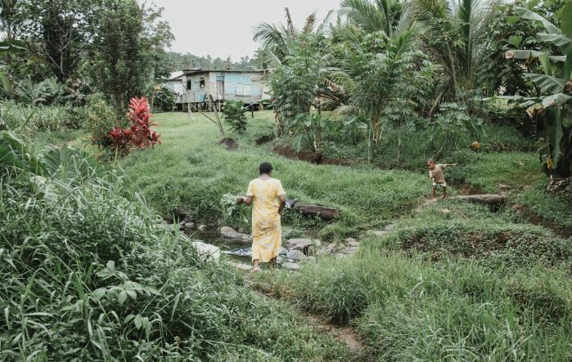
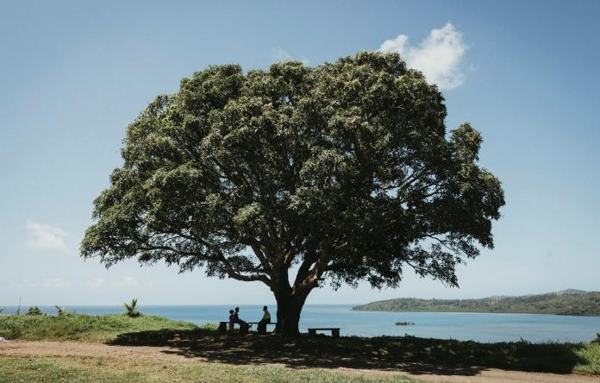
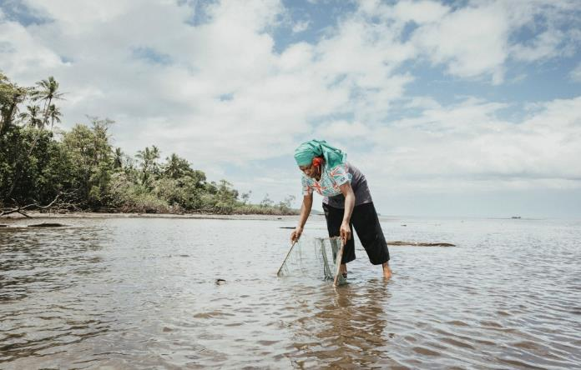
Eigentlich gibt es hier alles, was die Menschen brauchen: Üppige Gärten, ein Fluss mit Fischen und eine heiße Quelle. Und doch sagt Luisa Curuki: „Wir müssen hier weg.“

Slide 8
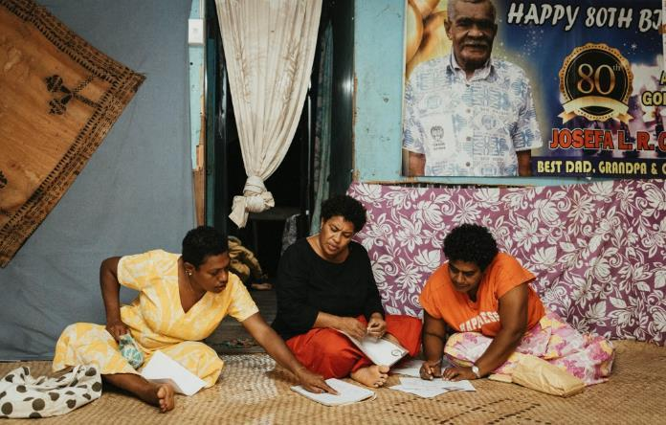
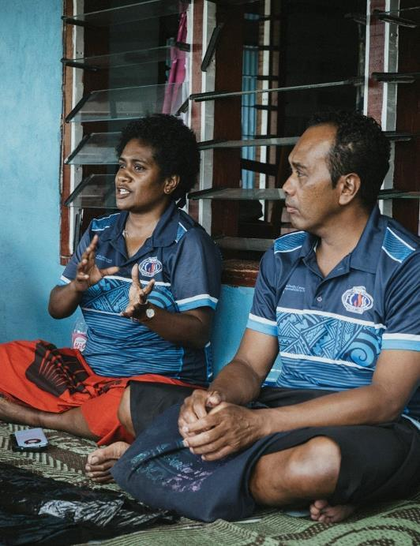
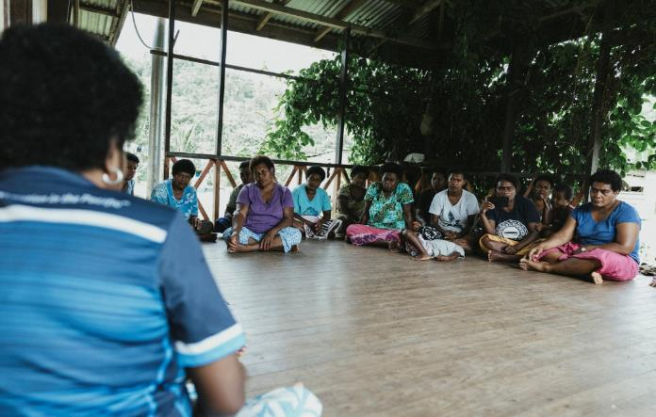
Bei jedem starken Regen haben die Menschen Angst. Deshalb suchten sie Unter-stützung bei FCOSS, einer lokalen Partnerorganisation von Brot für die Welt.

Slide 9
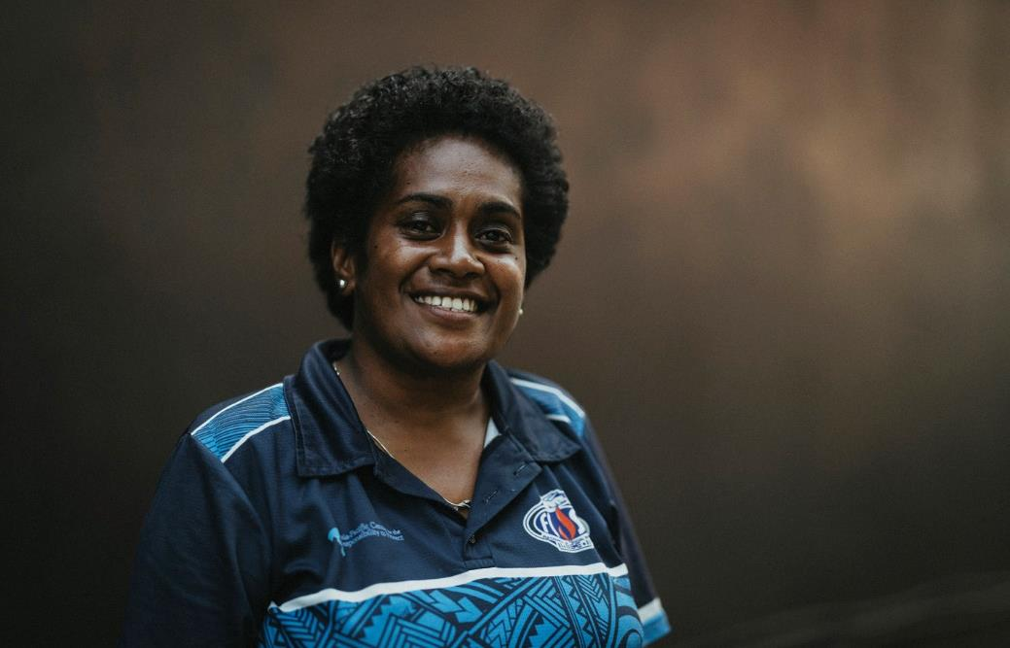
Die initiierte ein Umsiedlungsprojekt. „Vielleicht das Erste weltweit, an dem eine indigene Gemeinde beteiligt ist“, sagt Projektleiterin Selai Toganivalu.

Slide 10
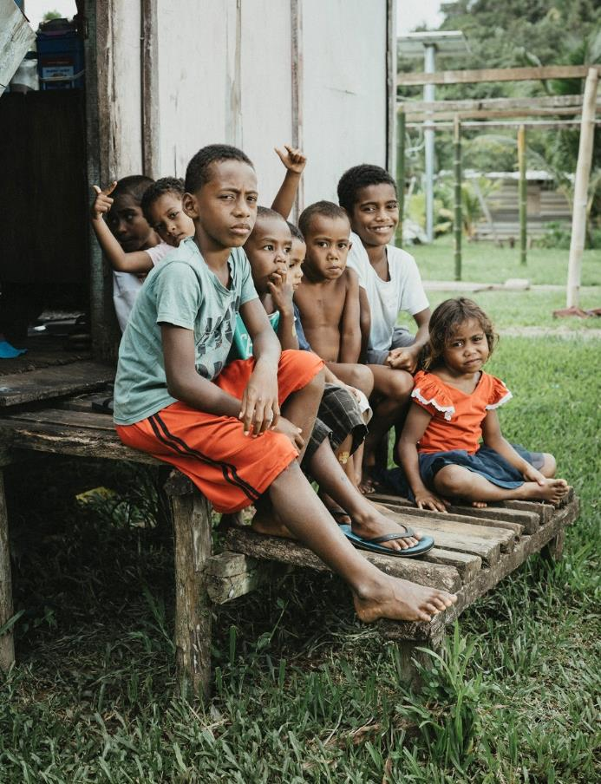
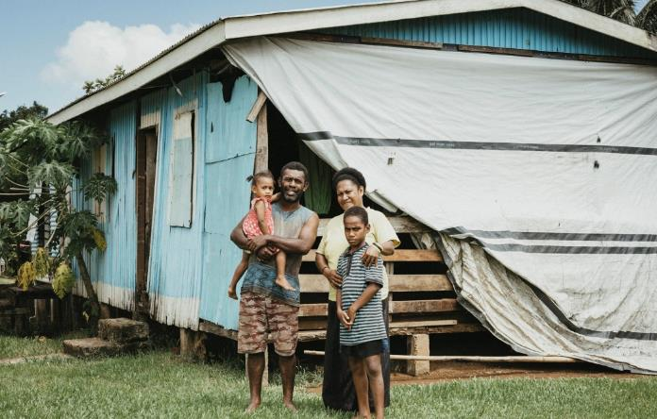
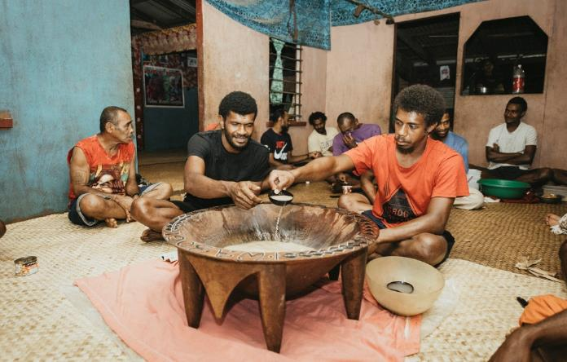
Die Bewohner*innen von Cogea sind alle Angehörige der iTaukei, der indigenen Bevölkerung Fidschis. Von Anfang an waren sie in alle Projektphasen einbezogen.

Slide 11
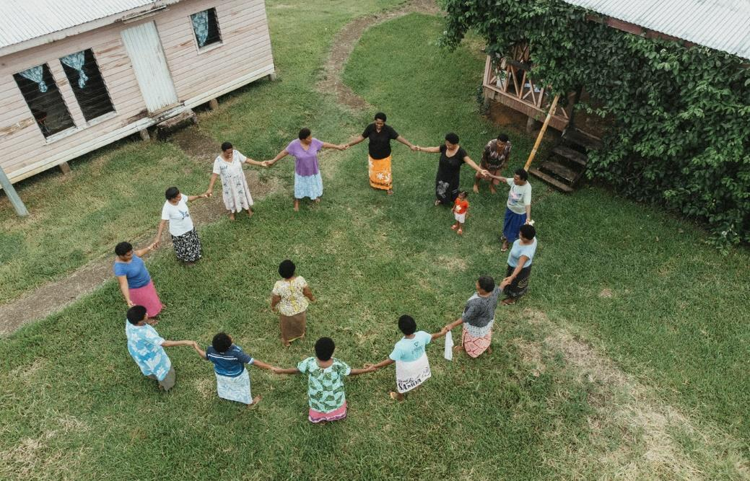
Toganivalu hat dafür gesorgt, dass auch die Frauen an der Planung beteiligt waren. Luisa Curuki leitet die lokale Frauengruppe: „Endlich hören uns die Männer zu.“

Slide 12
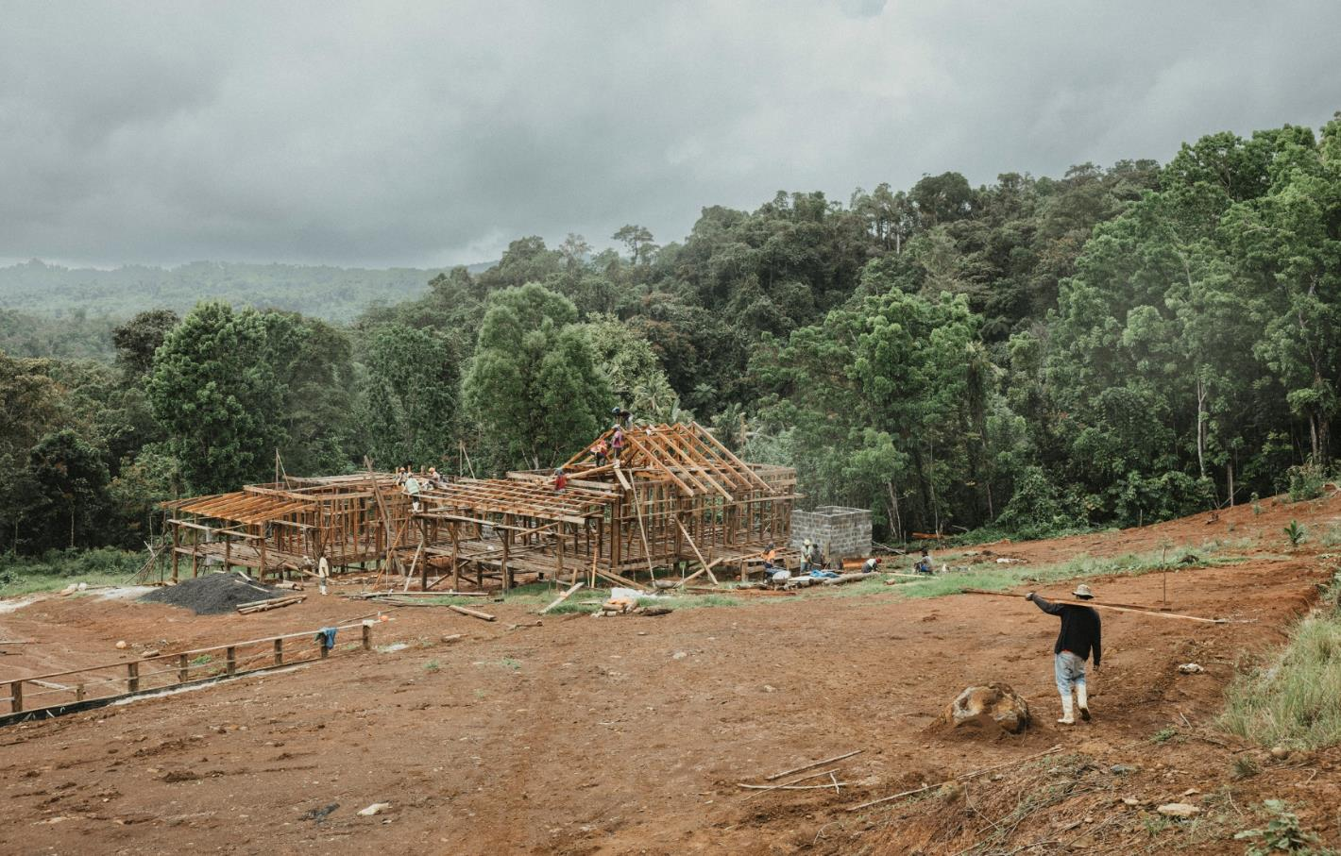
Das Bauprojekt liegt zwei Kilometer vom alten Dorf entfernt an der höhergelegenen Hauptstraße, an der auch Busse halten. Bis dorthin wird der Wainunu nicht ansteigen.

Slide 13
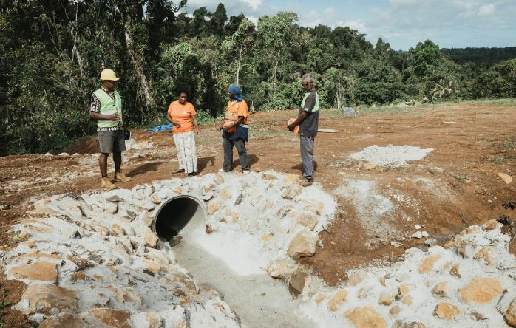
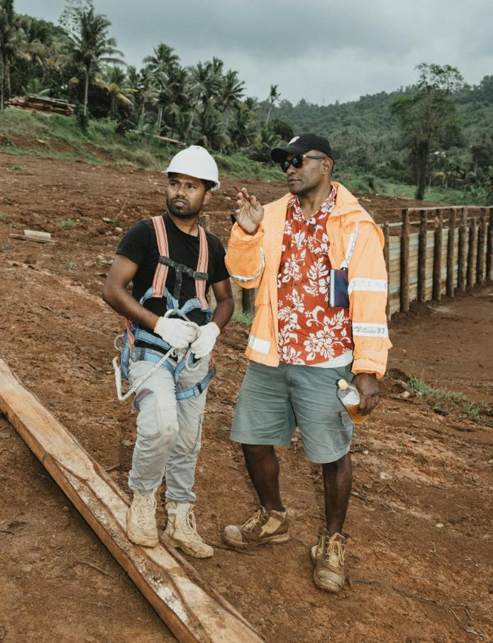
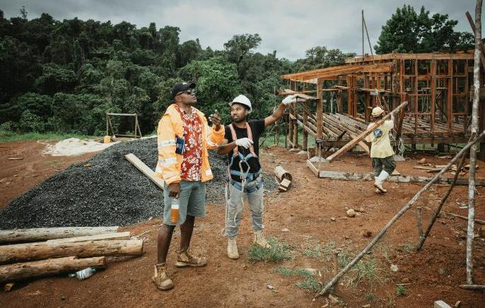
Geologen haben das neue Siedlungsgebiet geprüft. Eine Tiefbaufirma hat den Bau-grund erschlossen, befestigt und ein Drainagesystem gegen Erdrutsche angelegt.

Slide 14
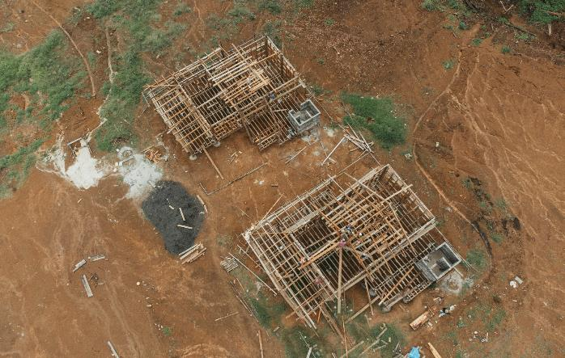
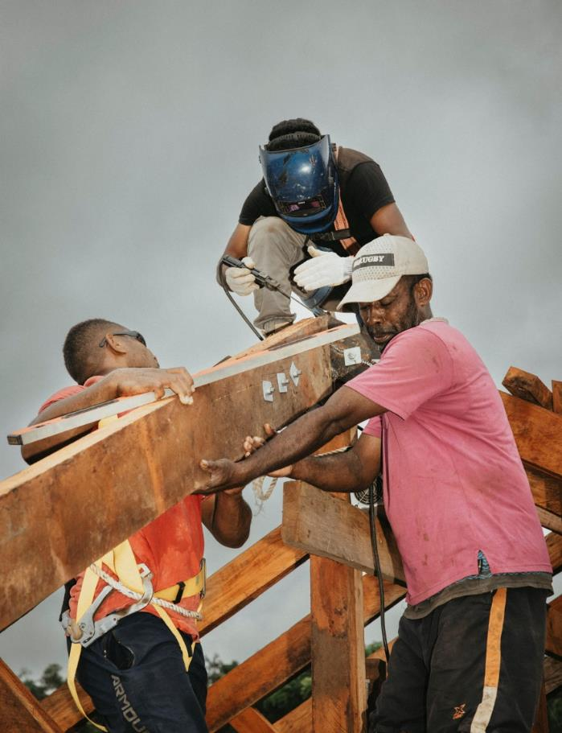
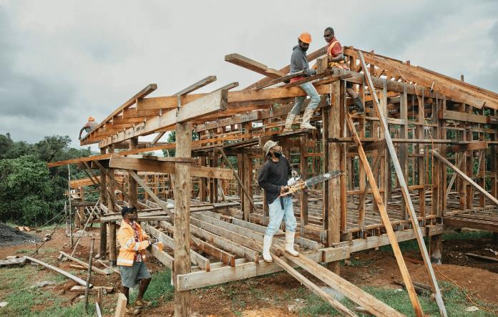
Zehn angelernte Dorfbewohner und fünf Fachkräfte errichten gerade die ersten beiden Häuser von Cogea 2. Der Vorarbeiter verstärkt die Dachbalken mit Stahlplatten.

Slide 15
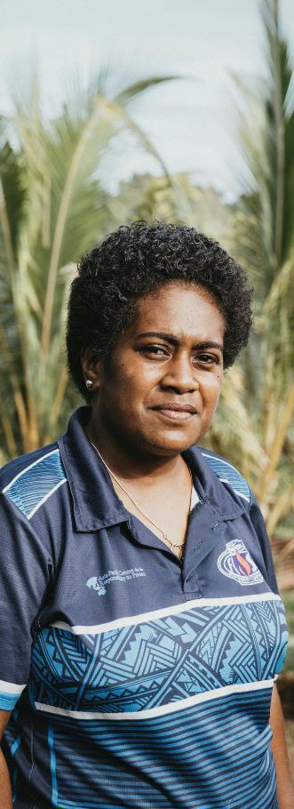
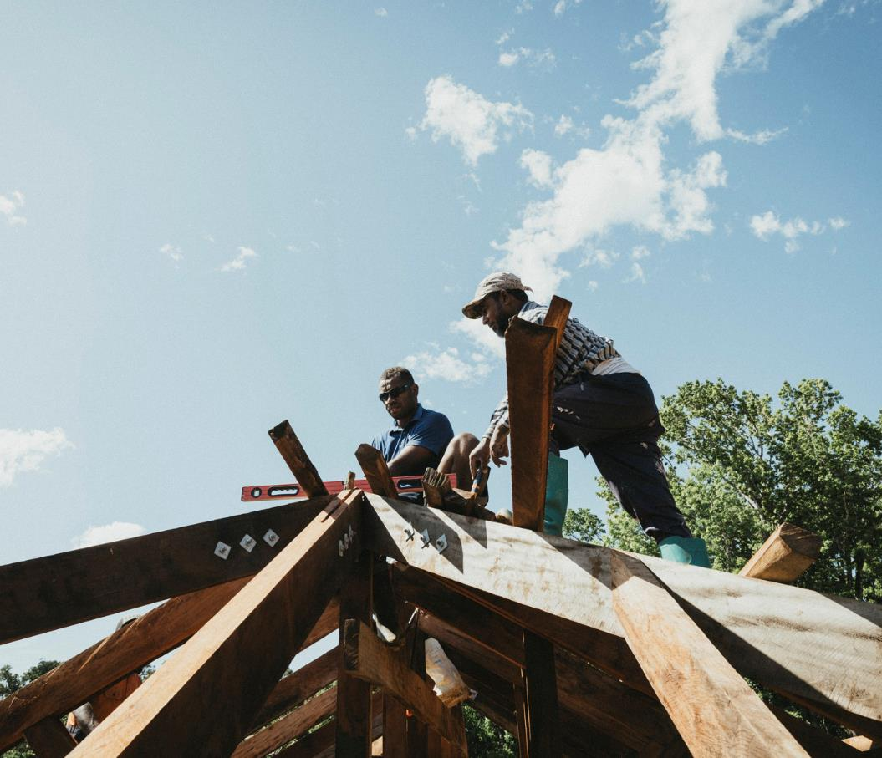
„Das Besondere an diesen Häusern ist ihre Standfestigkeit“, erklärt Selai Toganivalu. „Sie können Wirbelstürmen der höchsten Kategorie 5 standhalten.“

Slide 16
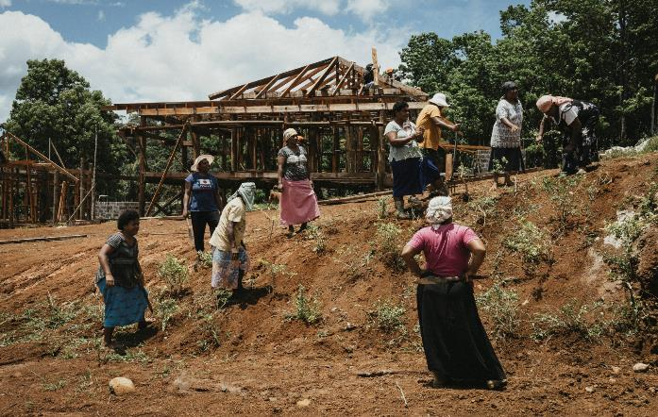
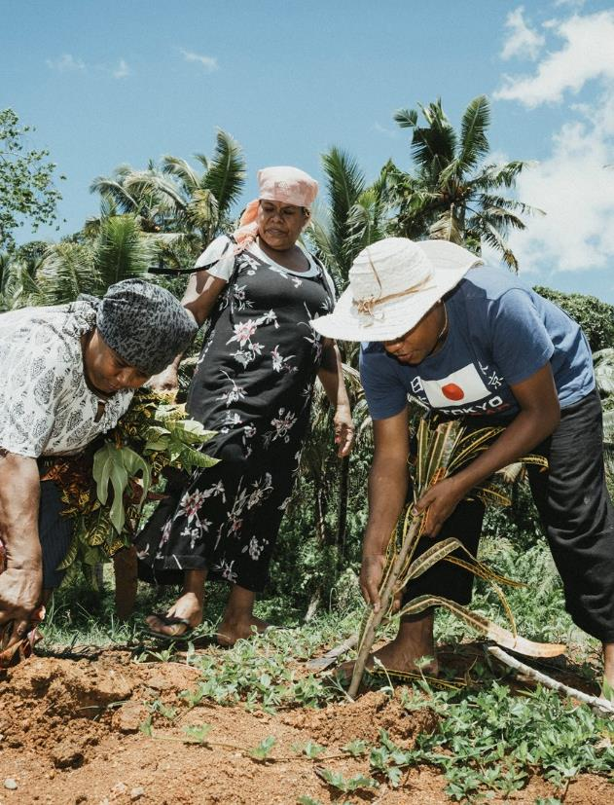
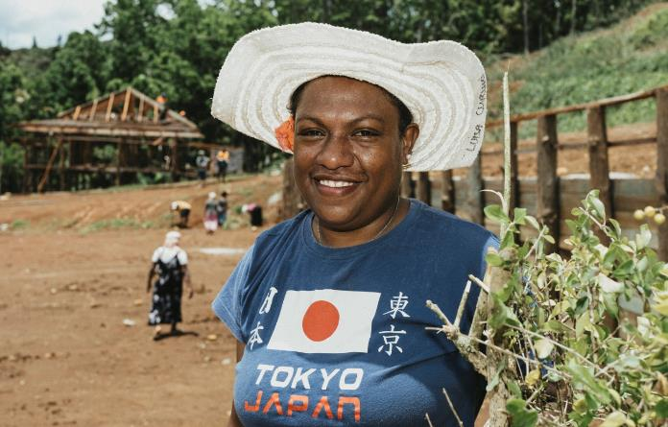
Zum Schutz vor Erosion pflanzt Luisa Curuki mit den anderen Frauen Büsche. Später sollen Blumen und Obstbäume folgen. „Damit unser Dorf schön wird“, sagt sie.

Slide 17
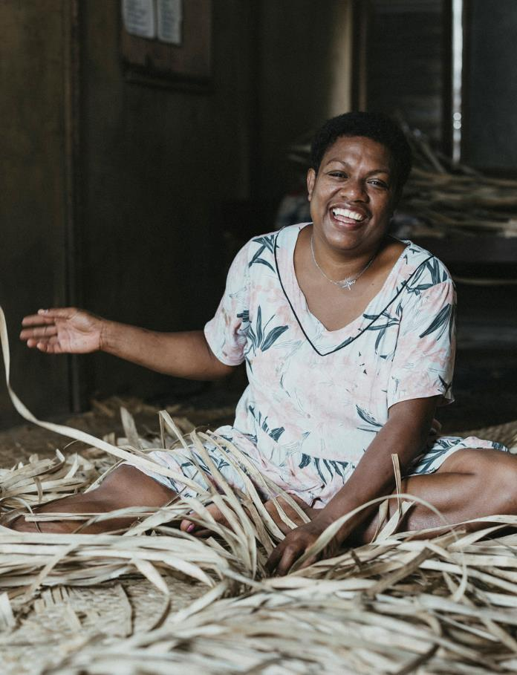
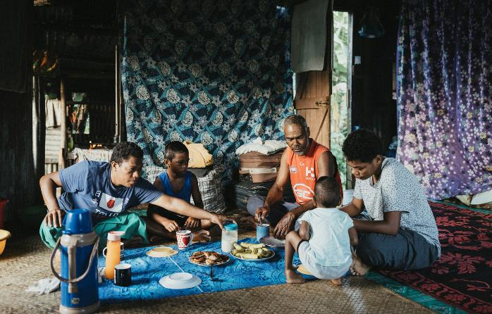
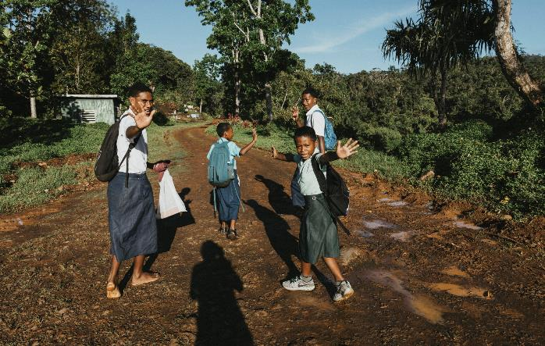
„Ich freue mich sehr auf unser neues Haus“, sagt Luisa Curiki. „Hier sind wir sicher und die Kinder haben kürzere Schulwege. Sie werden keinen Tag mehr verpassen.“

Slide 18
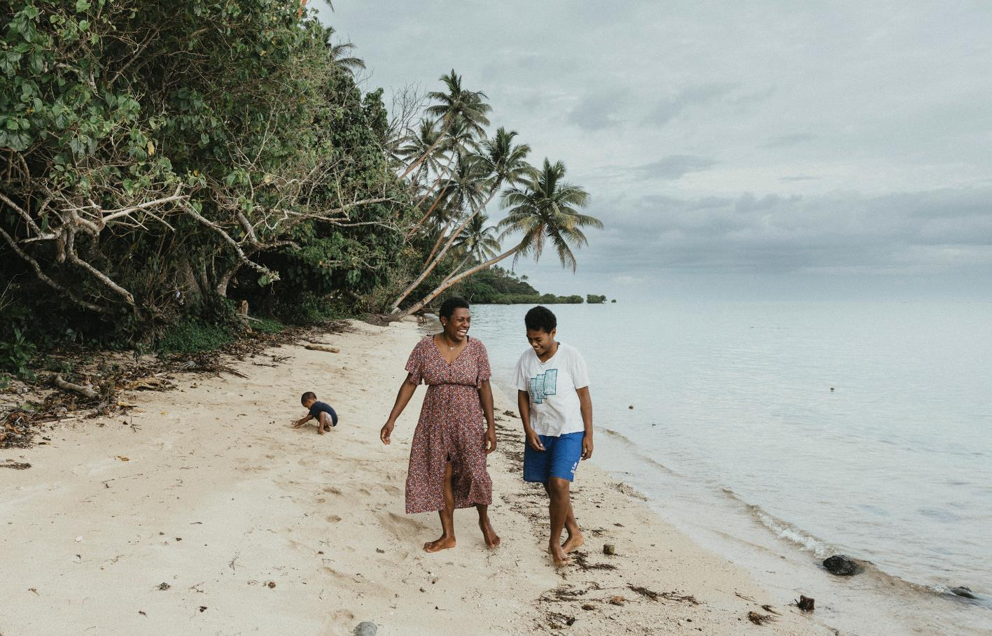
Die 15-jährige Sereima möchte Krankenschwester werden. Ein Wunsch, den ihre Mutter ihr ermöglichen will. „Ich bete jeden Tag, dass wir das Projekt bald abschließen können.“

Slide 19
Sie sahen eine Präsentation zum Projekt der Partnerorganisation
Fiji Council of Social Services (FCOSS).
Sicher vor dem Sturm
www.brot-fuer-die-welt.de/projekte/fidschi-klimawandel
Herausgeber
Brot für die Welt
Evangelisches Werk für Diakonie und Entwicklung e.V.
Caroline-Michaelis-Str. 1
10115 Berlin
Telefon 030 65211 4711
kontakt@brot-fuer-die-welt.de
Redaktion Thorsten Lichtblau, Thomas Knödl
Text Constanze Bandowski
Fotos Kathrin Harms
Gestaltung Thomas Knödl
Berlin, Mai 2025
Notes:
19

Slide 20
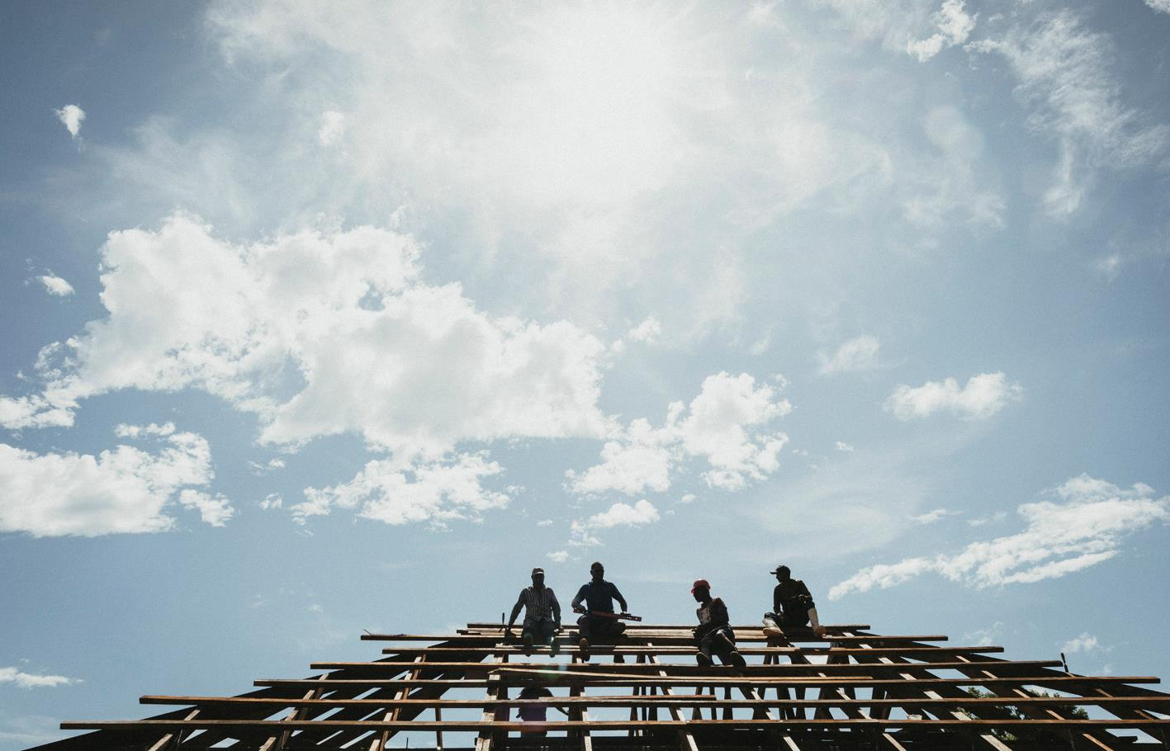
Spendenkonto
Bank für Kirche und Diakonie
IBAN: DE10 1006 1006 0500 5005 00
Notes:
20

